Slide 1
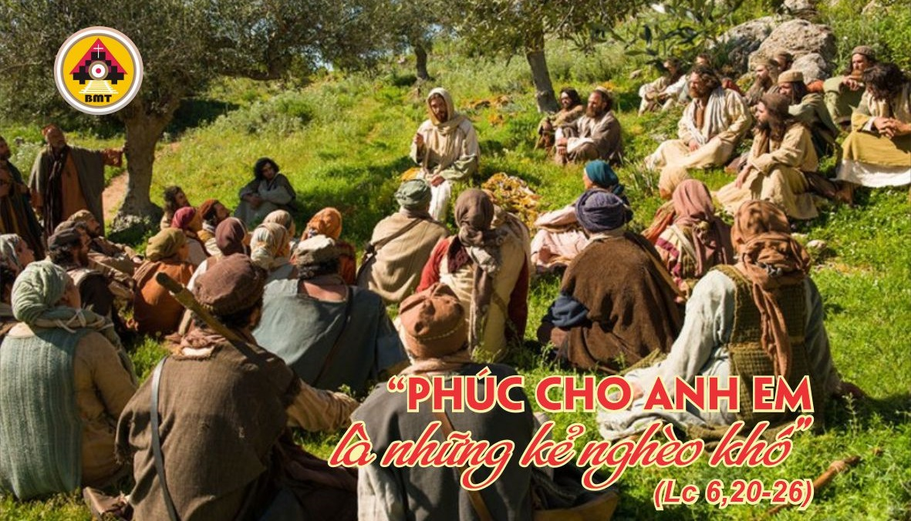

THỨ TƯ TUẦN XXIII THƯỜNG NIÊN A

Slide 2
Ca Nhập Lễ
Lạy Chúa, Chúa là Đấng công minh và xét xử chính trực; Xin Chúa đối xử với tôi tớ Chúa theo lượng từ bi của Chúa.

Slide 3

Bài Đọc 1: 1 Cr 7, 25-31
“Ngươi bị ràng buộc với vợ ư? Ngươi đừng tìm cách tháo gỡ. Ngươi không còn ràng buộc với vợ ư? Ngươi đừng tìm cưới vợ nữa”.
Trích thư thứ nhất của Thánh Phaolô Tông đồ gửi tín hữu Côrintô.

Slide 4
Đáp Ca
Tv 44, 11-12. 14-15. 16-17
Đáp: Xin hãy nghe, thưa nương tử, hãy coi và hãy lắng tai (c. 11a).

Slide 5
Alleluia: Ep 1, 17-18
Alleluia-alleluia: – Xin Chúa Cha của Ðức Giêsu Kitô, Chúa chúng ta, cho mắt tâm hồn chúng ta được sáng suốt, để chúng ta biết thế nào là trông cậy vào ơn Người kêu gọi chúng ta. –Alleluia.

Slide 6
Phúc Âm: Lc 6, 20-26

Slide 7


Slide 8

DÂNG LỄ

Slide 9
CA HIỆP LỄ
Như nai rừng khát mong nguồn nước, hồn tôi khát Chúa, Chúa trời ôi, hồn tôi khát Chúa Trời, Chúa trời hằng sống.

Slide 10
THỨ TƯ TUẦN XXIII THƯỜNG NIÊN A

